Slide 1
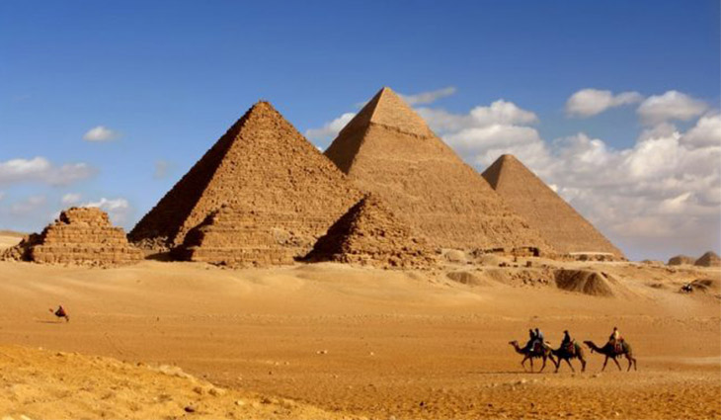
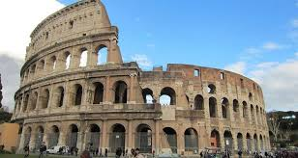
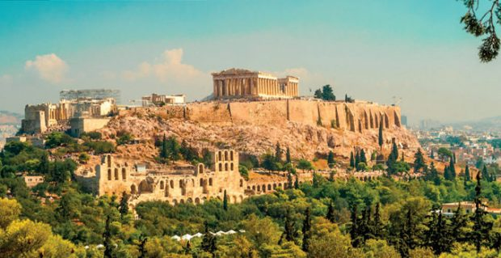
Egito, Grécia e Roma antiga
Matheus Abib n°18 1° ano A

Slide 2
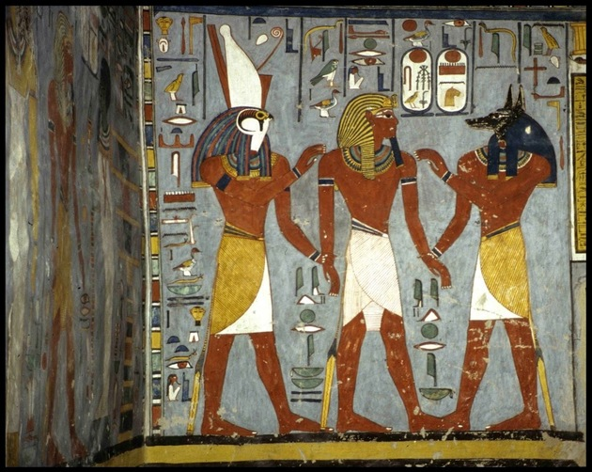
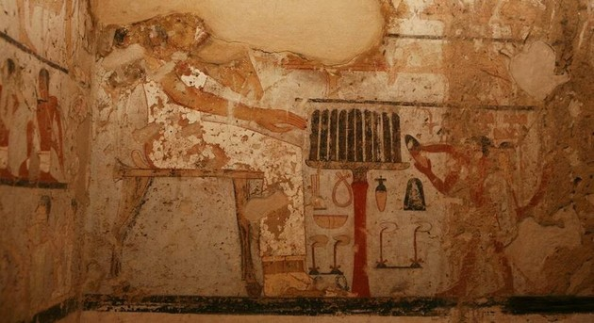
Pintura Egípcia
O faraó contratava artistas para desenhar e pintar nas paredes das pirâmides, Essas pinturas detalhavam a vida deles e seu entorno, de modo que essa arte registra parte da história do Egito.
A arte era produzida de forma padronizada e não dava espaço para a criatividade.
Dessa maneira, foi realizada uma arte anônima, pois o importante era a perfeita realização das técnicas executadas e não o estilo dos artistas.
Características da Pintura Egípcia
Existiam muitas normas a serem seguidas na pintura e no baixo-revelo produzidos no Antigo Egito:
Ausência de três dimensões;
Ausência de sombra;
Utilização de cores convencionais.

Slide 3
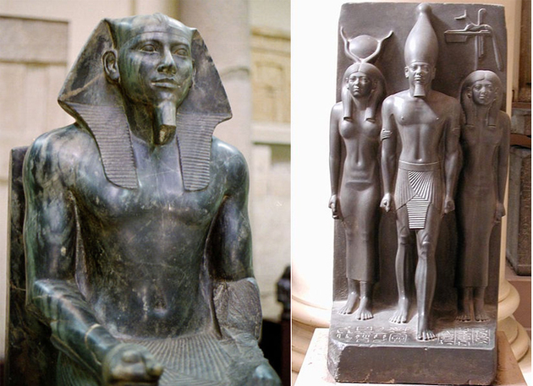
Escultura Egípcia
A maior parte das esculturas do Egito Antigo são representações dos faraós e dos deuses, apresentados em formas frontais, estáticas e sem qualquer expressão facial.
Características da Escultura Egípcia
Formas estáticas;
Formas de expressão facial;
Seguimento da convenção: em pé ou sentado

Slide 4
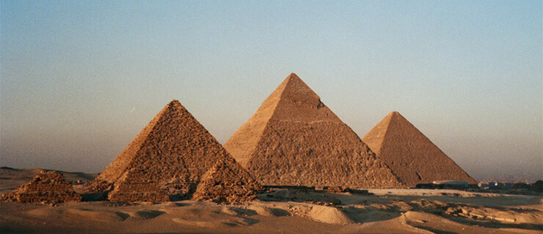
Arquitetura Egípcia
Características da Arquitetura Egípcia
Solidez e durabilidade;
Sentimento de eternidade;
Aspecto misterioso e impenetrável;
Imobilidade solene.
As pirâmides do deserto de Gizé são as obras arquitetônicas mais famosas da arquitetura egípcia. É também na região de Gizé que se localiza a esfinge mais famosa, a Grande Esfinge de Gizé.
A arquitetura deste período reflete a funcionalidade, o que lhe conferia solidez e durabilidades incomparáveis para época.

Slide 5
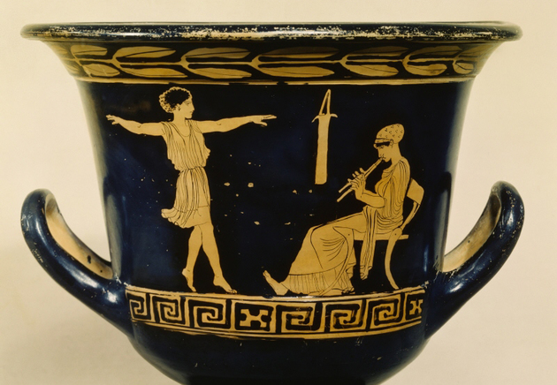
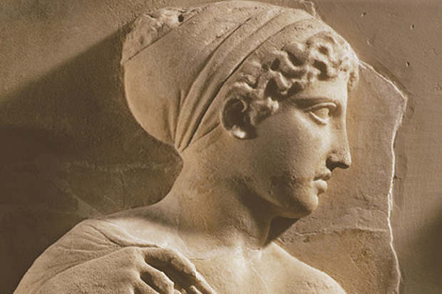
Arte Grega
A arte grega abarca todas as manifestações artísticas e revela a história, a estética e mesmo a filosofia desta civilização.
Características da Arte Grega
Simetria;
Perfeição;
Obras realizadas a partir de modelos vivos;
Uso religioso, doméstico ou funerário;
Valorização do ser humano.
A arte grega passou pelos períodos arcaico, clássico e helenístico, e cada uma dessas fases históricas, influenciou a elaboração das obras.

Slide 6
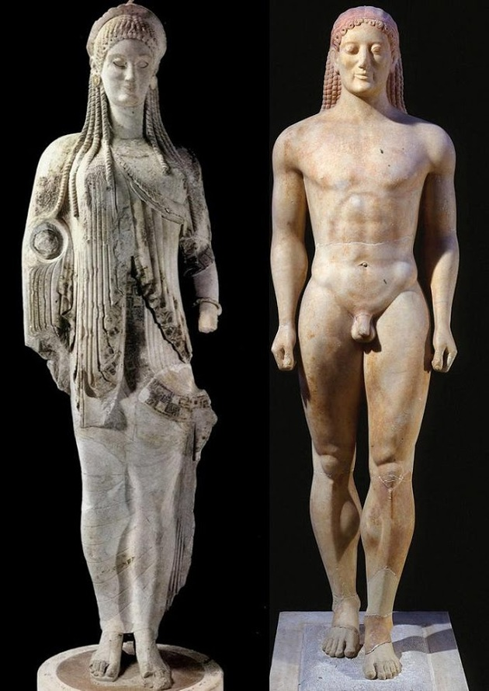
Escultura Grega
Esta arte se manifesta nas esculturas dos deuses e dos atletas cuja perfeição dos detalhes dos corpos tornam os gregos excepcionais nessa manifestação artística.
As esculturas, chamada de kouros - homem jovem e korés - mulher jovem, eram inicialmente feitas de mármore. Encontravam-se numa posição rígida e simétrica com o objetivo de dar-lhes equilíbrio.
Com o tempo, as esculturas femininas que eram vestidas, passaram a se apresentar sem roupa. Da mesma forma, as estátuas não tinham grandes expressões faciais e passaram a retratar sentimentos.

Slide 7
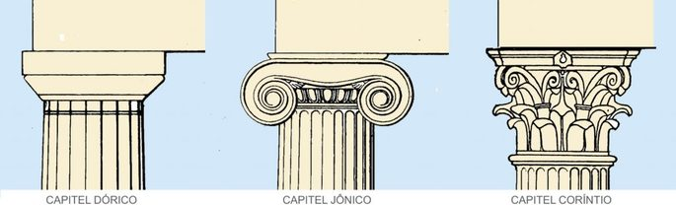
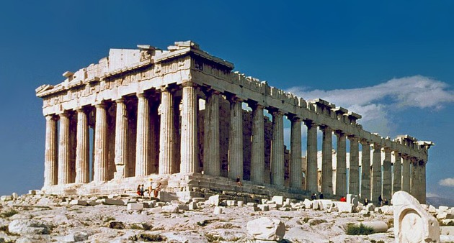
Arquitetura Grega
Estilos Arquitetônicos Gregos
Os grandes templos erguidos pelos gregos tinham o propósito de prestar culto aos seus deuses. Uma das suas características é a utilização das colunas e a simetria entre a entrada e os fundos do templo.
Coríntio: rico em detalhes;
Dórico: simples e maciço, representa o masculino;
Jônico: luxuoso, representa o feminino.

Slide 8
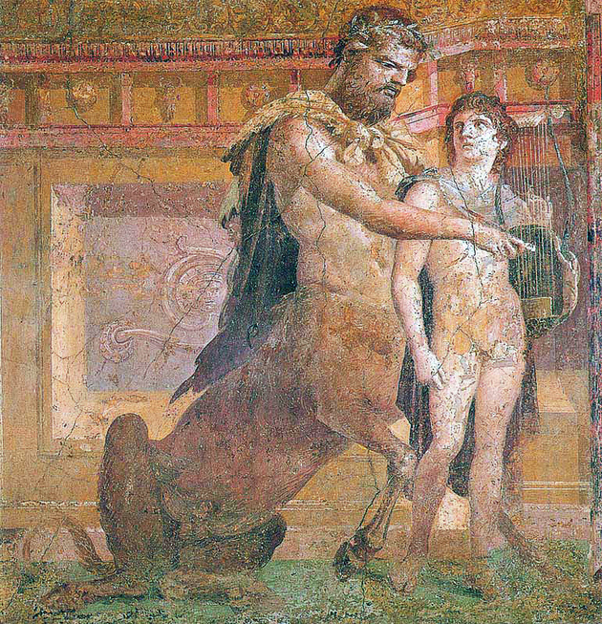
Pintura Romana
As pinturas roman eram realizadas em murais (afrescos) e possuíam tridimensionalidade. Os materiais utilizados variavam de metais em pó, vidros pulverizados, substâncias extraídas de moluscos, pó de madeira e até seivas de árvores.
Os artistas romanos trabalharam uma grande variedade de temas, como acontecimentos históricos e cotidianos, lendas, conquistas militares, efígies e natureza-morta.

Slide 9
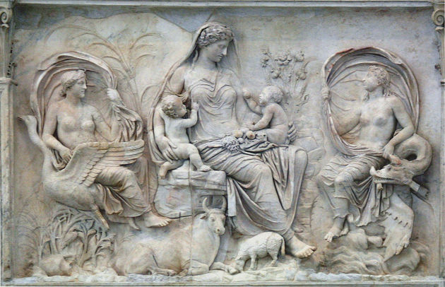
Escultura Romana
As esculturas e relevos escultóricos costumavam adornar os prédios públicos e privados. Elas primavam pelo realismo e ocupavam espaços especiais em obras arquitetônicas, enriquecendo e complementando-as.
os artistas romanos, por terem intenso contato com a arte grega, acabaram sendo influenciados por ela também na escultura. Ocorreu, então, uma junção entre o estilo grego com novas concepções romanas.
As esculturas romana eram de caráter realista, posto que eles não representavam o "belo", mas as pessoas retratadas fidedignamente.

Slide 10
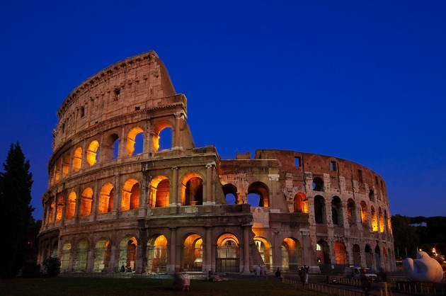
Arquitetura Romana
Na arquitetura romana tem destaque a construção de portais, aquedutos, prédios, monumentos e templos. Eles foram erigidos com praticidade e inovação, como no caso do uso do arco e da abóbada nas construções.
Os templos romanos, por sua vez, partem da fusão de elementos gregos e etruscos. Possuem planta retangular, teto de duas águas, vestíbulo profundo com colunas livres e uma escada na frente dando entrada à base.
Essas estruturas amorteceram o emprego das colunas gregas e acrescentaram os espaços internos.

